Slide 1
prof. Dr. Anna Makišová
Univerzita v Novom Sade
Filozofická fakulta
Oddelenie slovakistiky
SLOVÁ CUDZIEHO PÔVODU
V SLOVENČINE
Hložany 27. mája 2023

Slide 2
3.3.7. skloňuje pomnožné podstatné mená,
zdomácnené slová cudzieho pôvodu, skloňuje
neživotné podstatné mená mužského rodu
zakončené na -l, -r
3.3.8. rozoznáva cudzie nesklonné podstatné mená
jednotlivo aj v texte

Slide 3
obohacovanie a rozširovanie slovnej zásoby
preberanie slov vo všetkých obdobiach jazykového vývinu
v situácii tzv. lexikálneho deficitu

Slide 4
z gréčtiny (demokracia)
z latinčiny (advokát)
z rumunčiny (bryndza, fujara, bača)
z germánskych jazykov (cech, farba, jarmok)
z maďarčiny (čižma, koč, vankúš)
z ruštiny (čaj, úspech, vzduch)

Slide 5
romanizmy (aféra, bagáž, blamáž)
anglicizmy (aut, basketbal, futbal)
amerikanizmy (enter, čip, repovať, skener)

Slide 6
zdomácnené slová (palác, bryndza, vankúš)
internacionalizmy (filológ)
citátové výrazy (de facto, happy end, c’est la vie)
kalky

Slide 7
internacionalizmy
gréckeho alebo latinského pôvodu
používané v príbuzných a nepríbuzných jazykoch
majú terminologický charakter
do iných jazykov prenikajú najčastejšie prostredníctvom náučného, populárno-náučného a publicistického štýlu

Slide 8
charakterizujú ich isté štruktúrne znaky, ktoré ich odlišujú od domácich slov
výskyt foném ó, é, f, g v istých pozíciách a iba v nocionálnych slovách (atašé, filológia)
skupiny foném ia, ie, ié, io, ió, iu, ea, eá, eo, eu nemajú platnosť diftongov
nezvyčajné skupiny hlások na začiatku slova (arch-, chr-)
na konci slova (-rd, -kt)
cudzie sufixy (-ant, -ista, -izácia)
osobitné alternácie (kríza – kritický)

Slide 9
pomenovania nových vecí (bioetika, softvér, technohudba, zooterapia)
pomenovania príznakov i procesov (artikulovať, decentralizácia, eufória, mobilný)
uľahčujú medzinárodné dorozumievanie a integráciu vedy i techniky
vo frazeológii – frazémy s rovnakým významom
vyskytujú sa vo viacerých príbuzných i nepríbuzných jazykoch a majú rovnaký pôvod

Slide 10
umývať si ruky ako Pilát
neveriaci Tomáš/tomáš
gordický uzol
Achillova päta
sivá eminencia
potemkinovské dediny
hamletovská otázka
posledný mohykán

Slide 11
citátové výrazy
ustálené slovné spojenia reprodukované v pôvodnom jazyku
neobrazné, terminologické (napr. persona non grata, a conto)
obrazné, frazeologizované (napr. deus ex machina)
niektoré aj v preloženej podobe (napr. circulus vitiosus – bludný kruh)

Slide 12
kalk
slovo alebo slovné spojenie utvorené presným prekladom štruktúrnych prvkov (morfém alebo slov) cudzieho slova
radix – koreň
mouse – myš

Slide 13
Rod cudzích substantív
životné
zaraďujú sa do jednej z troch tried podstatných mien podľa gramatického rodu
osobné názvy sa zaraďujú do gramatického rodu podľa svojho prirodzeného rodu
mužský rod: sir, šejk, šach, aga, dóža, don, šor, vajda, efendi, kuli, abbé, atašé, pikolo
ženský rod: metresa, doňa, šora, diva, Sapfo, Inge, Rút, madam, miss, nymfa, lady

Slide 14
neživotné substantíva
o rodovom zaradení rozhoduje ich zakončenie
N sg.
zakončené na spoluhlásku zvyčajne sa zaraďujú do triedy mužských substantív
peletón, balkón, chorál, epos, epitaf, exlibris, sektor, semester, bonsaj, konvoj, paušál, komfort, Štokholm, Liverpool, Washington

Slide 15
-a ženský rod
dráma, téma, irónia, forma, agáva, bója, pauza, kométa, pergola, rétorika, Kanada, Kuba, Čína, Angola, Amazonka, Hirošima
-o stredný rod
gesto, džudo, byro, silo, veto, krédo, kimono, laso, bendžo, korzo, lečo, Mexiko, Maroko, Monako, Colorado, Ohio

Slide 16
prípony atypické, rodovo slabé:
mužský rod: -a (humanista, moralista)
-o (gigolo, libero, impresário)
ženský rod: ø, -áž, -éž/-ež (garáž, griláž, pasáž)
-i, v písme častejšie -y vzor žena
(Helsinki, Alpy, Andy, Benátky, Atény)
-e vzor ulica
(Pyreneje, Himaláje, rifle, lasane, galeje)
stredný rod: -um, -on (rádium, privilégium, epiteton)

Slide 17
Skloňovanie cudzích podstatných mien mužského rodu
vzor chlap
N sg. na zadné samohlásky -o, -ó, -u, -ú Ševčenko, László, Defoe, Néhrú, Hajdú
N sg. na -us, -os- es, -as, -is
génius, Sokrates, Sizyfos, Odyseus, Adonis,
Ikaros, héros
-f, -m šéf, moslim

Slide 18
vzor hrdina
-ta, -ista, -ita, -éta (poeta, slavista, futbalista, husita, traktorista, turista, huslista)
cudzie (ruské, české) krstné mená, priezviská (Koľa, Voloďa, Serioža, Aľoša, Kosťa, Purkyně, Bechyně...)
N pl. -i

Slide 19
cudzie životné maskulína, ktoré sa vo výslovnosti končia na i-ovú alebo e-ovú samohlásku: i, í, y, e ű, é ä, ő, ě
vzor kuli
sg. pl.
N kuli-ø kuli-ovia
G kuli-ho kuli-ov
D kuli-mu kuli-om
A kuli-ho kuli-ov
L kuli-m kuli-och
I kuli-m kuli-ami

Slide 20
neživotné
vzor dub
-us, -os, -es (realizmus, kozmos, epos, kolos, vírus)
humanizmus – humanizmu, kozmos – kozmu
-r, -l (golier, papier, materiál, lokál, február, lekvár)
L sg. -i
N pl. -e
cirkusu, vírus – vírusu, epos – eposu

Slide 21
vzor stroj
herz [herc]
lutz [luc]
Graz [grac]
Cambridge [kejmbridž]
Versailles [versaj]

Slide 22
Skloňovanie cudzích podstatných mien ženského rodu
vzor žena
-ea, -oa, -ua (idea, Andrea, Nikaraqua, Odysea, Tímea)
c sa vyslovuje ako k (Costarica, Salamanca, Tosca, Casablanca)
D, L sg. -i (idei, Andrei)
G pl. -í (aloí, ideí, orchideí)
Izida, Írida v D sg. d/ď Izide, Íride

Slide 23
vzor ulica
N sg. -ia, -ya (funkcia, fúzia, fúria, beánia, televízia, Mária, Dalmácia, Panónia, harpya, Líbya, Antalya)
pomnožné -ie (financie, ovácie, textílie, reálie, naturálie)
výslovnosť -ňa (Bologna, Campagna)
G pl. -í (akcií, divízií, funkcií)
D, L pl. platí RZ revolúciám, revolúciách; akcia, alternácia

Slide 24
vzor dlaň
zakončené na -x (prax, syntax)

Slide 25
Skloňovanie cudzích podstatných mien stredného rodu
vzor mesto
N sg. -um, -on (gymnázium, štúdium, epiteton)
epiteton – epiteta, akvárium – akvária
L sg. -u (rádiu, gymnáziu, múzeu)
G pl. -ø -to, -eto, -eton, -oto (duet, gest, kont, percent)

Slide 26
inoslovenské miestne názvy stredného rodu zakončené na -e skloňujú sa podľa vzoru srdce Hradiště, Tientište
zakončené na -ie alebo -í skloňujú sa podľa vzoru vysvedčenie Belopolie, Međugorie, Předmostí, Vrchlabí, Ústí

Slide 27
úplne zdomácnené slová
čiastočne (neúplne) zdomácnené slová (tiger, pirát, vízum, ofsajd, chirurg, syntax, póza)

Slide 28
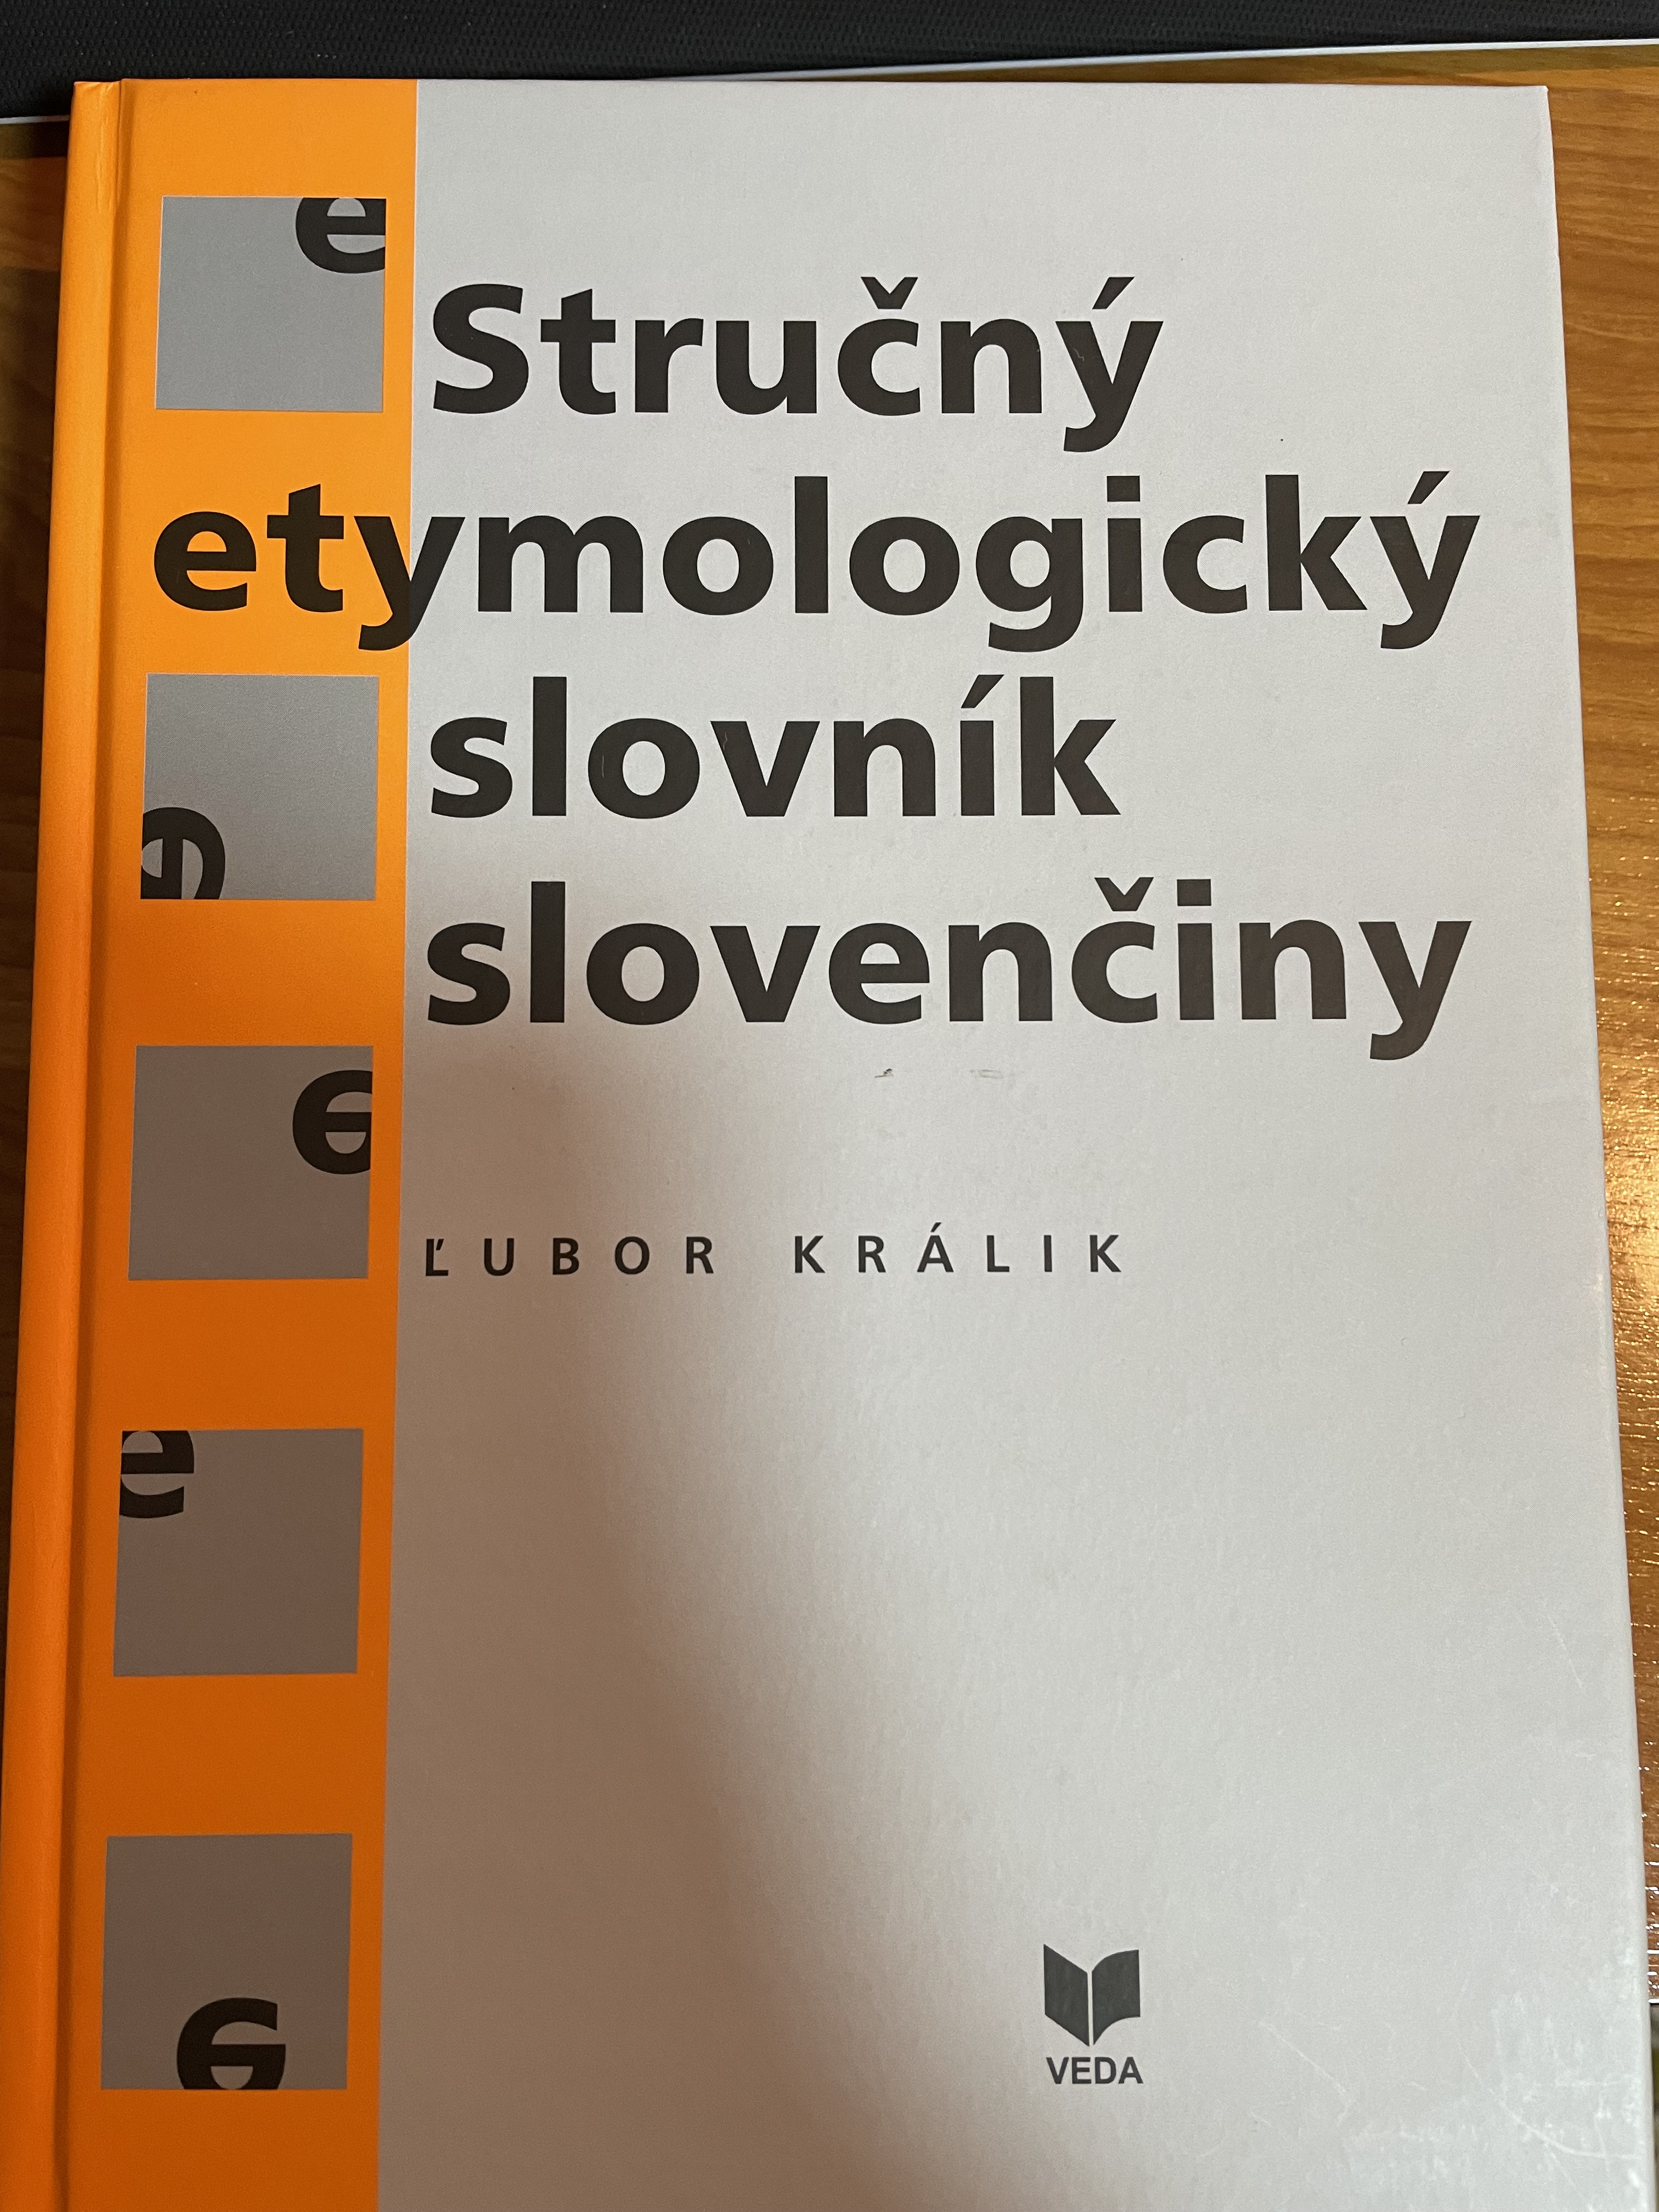

Slide 29
kolaps kolabovať
kolaps → collapsus
absorpcia – absorbovať
absorpcia → absorptus
detekcia – detegovať
detekcia → detectio
detegovať → detegere
transkripcia – transkribovať
transkripcia → transcriptio
transkribovať → transcribere

Slide 30
nezdomácnené slová:
čiastočne sklonné
úplne nesklonné
video, revue, dabing, eidam, röntgen, bowle,
sherry, šansonier, laser, dressing, mail, bulletin,
interview, show, foyer

Slide 31
nezdomácnené cudzie slová
vlastné mená, a to antroponymá, t. j. rodné (krstné) mená a priezviská a geografické názvy vzdialených alebo menej známych miest, krajov, riek, pohorí, vrchov
Denis, Ken, Nikolaus
Udo , Leonardo, Hugo
Leonardo da Vinci → s Leonardom da Vincim

Slide 32
zemepisné názvy v poslovenčenej podobe
Belgicko, Holandsko, Švajčiarsko, Rakúsko, Paríž, Viedeň, Ženeva
viacslovné cudzie zemepisné názvy
Mont Blanc – Mont Blancu
New York – New Yorku
Santa Maria – Santa Marie
Monte Carlo – Monte Carla
Tel Aviv – Tel Avivu
Rio de Janeiro – z Ria de Janeiro

Slide 33
čiastočne sklonné podstatné mená
penále – vzdať sa penálov, zaujať stanovisko k penálom, robiť niečo s penálmi
revue – revui, revuí, revuám, revuách, revuami
kanoe – kanoí, kanoám, o kanoách, s kanoami
atašé – atašého, atašému, o atašém, s atašém
foyer – foyeru, foyeri, foyery
skóre – skórom, skórmi
promile – promilom, promilami

Slide 34
pridanie prípony:
miss – misska
taxi, pony – taxík, poník
kivi, Miriam, Dagmar, Karin, Ingrid, Edit, Ester, Judit –
kiva, Miriama, Dagmara, Karina, Ingrida, Edita,
Estera, Judita
nescafé – neska

Slide 35
nesklonné podstatné mená
zakončením sa veľmi odlišujú od zakončenia slovenských vzorov v danom rode
mužský rod: guru, kakadu, marabu, zebu, nandu
ženský rod: miss, lady, madam, rely, jury, whisky, avenue, šou, cunami

Slide 36
stredný rod
-e/-é: bienále, rande, finále, filé, repete, pastorále, konkláve, relé, saké, soté, klišé, defilé, hašé, kupé, pyré, varieté, turné alibi, buly, kupé, želé, kombiné
-i/-í (v písme aj –y): taxi, alibi, dementi, harakiri, maggi, safari, müsli, derby, hobby, ragby, brandy, buly, penny, Sydney
-u/-ú: iglu, tabu, tofu, sudoku, gnu, Peru, Baku, Korfu, Dachau, ragú
-o/-ó: zoo, gro, káro, go, šodó, inró, žabó

Slide 37
nesklonné adjektíva
chýba im kategória zhody
stoja vždy pred podstatným menom
gala (program)
nealko (nápoje)
netto (váha)
brutto (príjem)

Slide 38
farba alebo farebný odtienok: bordó, lila, pepito, kaki, molet, káro, blond
hodnotenie na osi dobrý – zlý: fajn, príma, senzi, grogy, tip-top, fér, fit, super
hodnotenie na osi pekný – nepekný: nóbl, sexi, šik, gala
plisé (sukňa, šaty), glacé (rukavičky), froté (uterák), buklé (koberec)

Slide 39
odstraňovať nesklonnosť rozmanitými postupmi
slovotvorné prípony:
fajn – fajn+ový
lila – lil+avý
pepito – pepit+ový
príma – prím+ový
extra – extr+ovný
čača – čača+ný

Slide 40
ĎAKUJEM ZA POZORNOSŤ!

